Slide 1
CHÀO MỪNG CÁC EM ĐẾN VỚI TIẾT HỌC MỚI!

Slide 2
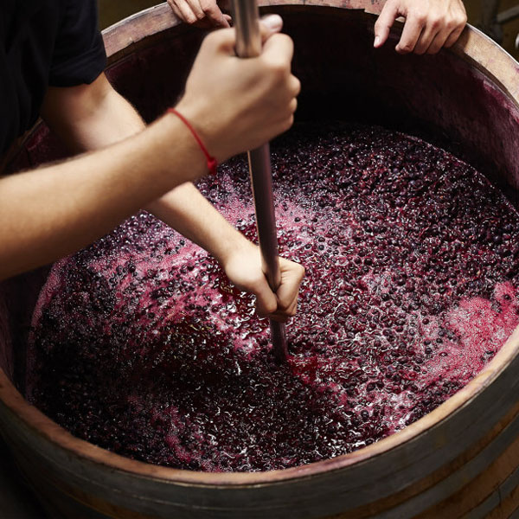
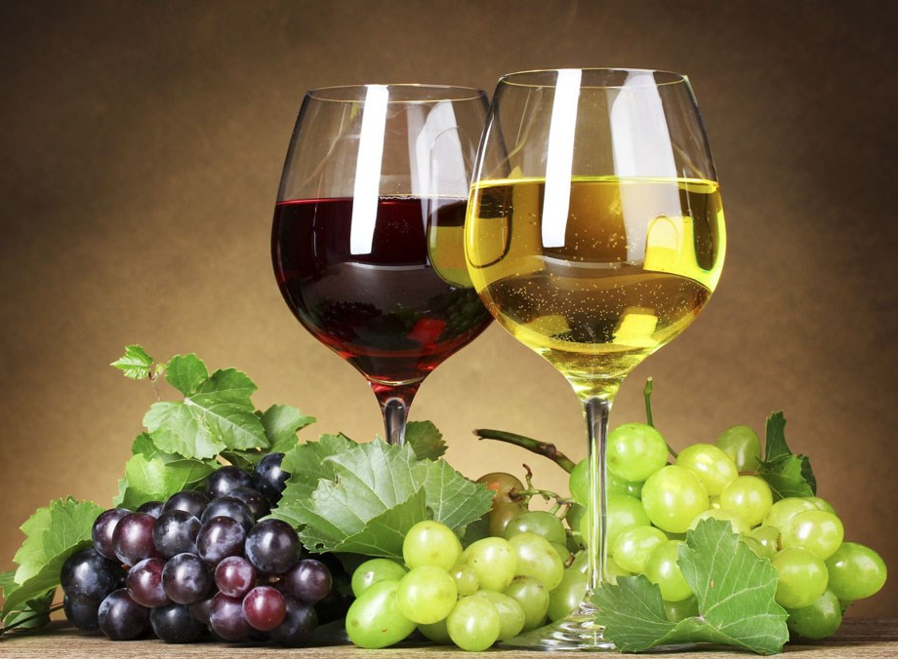
KHỞI ĐỘNG
Những hình ảnh sau đây cho em liên tưởng đến chất nào?

Slide 3
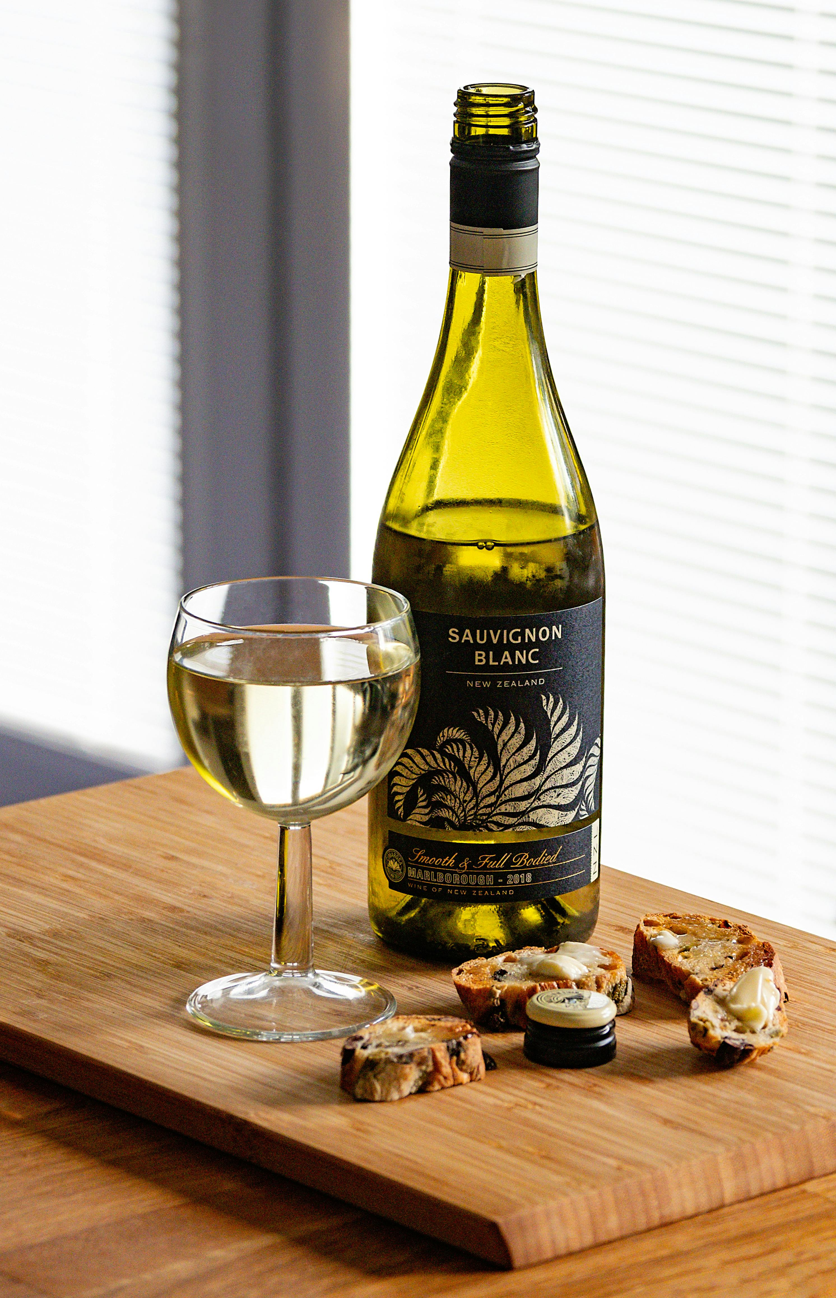

Slide 4
BÀI 26: ETHYLIC ALCOHOL

Slide 5
NỘI DUNG BÀI HỌC
Công thức và đặc điểm cấu tạo
II
I
Tính chất vật lý
Điều chế
IV
III
Tính chất hóa học
Tác hại của việc lạm dụng rượu, bia, đồ uống có cồn
VI
V
Ứng dụng

Slide 6
I
Công thức và đặc điểm cấu tạo

Slide 7
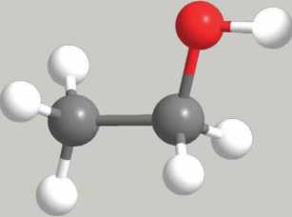
Hoạt động cặp đôi: 5 phút
1. Dựa vào mô hình phân tử ethylic alcohol (Hình 26.1), hãy viết công thức phân tử, công thức cấu tạo của ethylic alcohol (ethanol).
2. Nêu đặc điểm cấu tạo của Ethylic alcohol ?
Nguyên tử C
Nguyên tử H
Nguyên tử O

Slide 8
Công thức phân tử :
Công thức cấu tạo
CH₃ – CH₂ – OH
H H
H – C – C – O – H
H H
Hay
Notes:
Hay

Slide 10
II
Tính chất vật lý

Slide 11
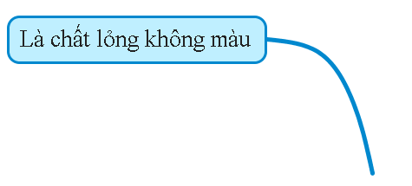
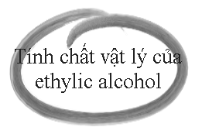
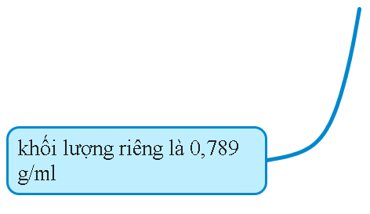
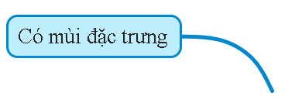
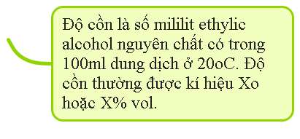
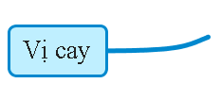
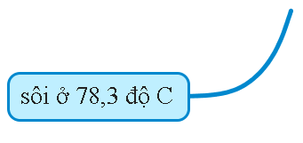
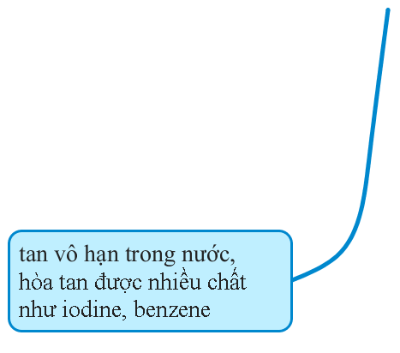

Slide 12
DỰ ÁN TÌM HIỂU VỀ ỨNG DỤNG, TÁC HẠI CỦA ETHYLIC ALCOHOL
Notes:
DỰ ÁN TÌM HIỂU VỀ TÍNH CHẤT ,ƯNG DỤNG, ĐIỀU CHẾ, TÁC HẠI CỦA ETHYLIC ALCOHOL

Slide 13
GV: chia lớp thành 3 nhóm tương ứng với 3 tiểu chủ đề để các nhóm chọn chủ đề phù hợp với sở trường của nhóm mình.
Chủ đề 1: Tìm hiểu tính chất Hóa học của ethylic alcohol
Chủ đề 2: Tìm hiểu các phương phápđiều chế của ethylic alcohol
Chủ đề 3: Tìm hiểu ứng dụng của ethylic alcohol và tác hại của việc lạm dụng rượu, bia, đồ uống có cồn

Slide 14
Lập kế hoạch thực hiện dự án ( Cuối Tiết 1)
+ Lập sơ đồ tư duy
+ Đề xuất câu hỏi nghiên cứu.
+ Đề xuất giả thuyết nghiên cứu.
+ Đề xuất và thiết kế phương án thực nghiệm tìm tòi.
+ Phân công thực hiện dự án của nhóm.
2. Thực hiện kế hoạch. ( Tiết 2)
3. Báo cáo kết quả và đánh giá.( Tiết 3)
Notes:
Lập kế hoạch dự án tìm hiểu tính chất ,ứng dụng, điều chế ethylic alcohol

Slide 15
III. Tính chất hóa học của ethylic alcohol

Slide 16
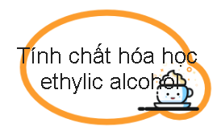
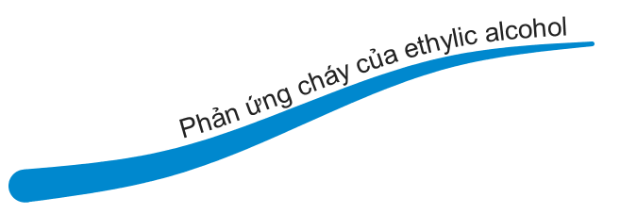

Slide 17
IV. Điều chế ethylic alcohol

Slide 18
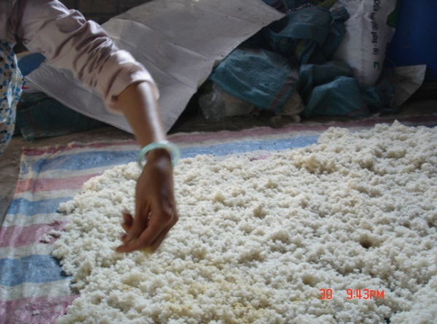
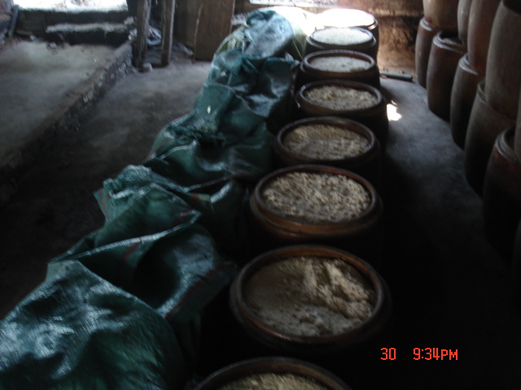
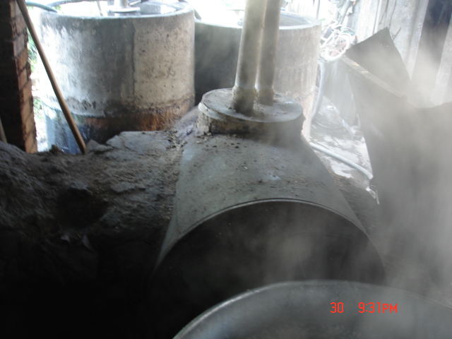
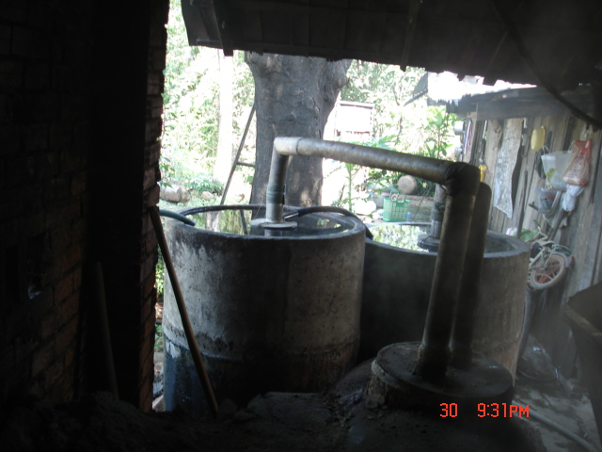
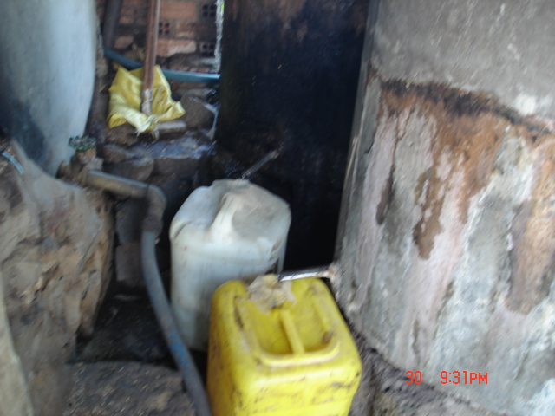
Các bước tiến hành chưng cất rượu
Rắc men
ủ men
Chưng cất
Ethylic alcohol
chưng cất
Chưng cất
Thành rượu

Slide 19
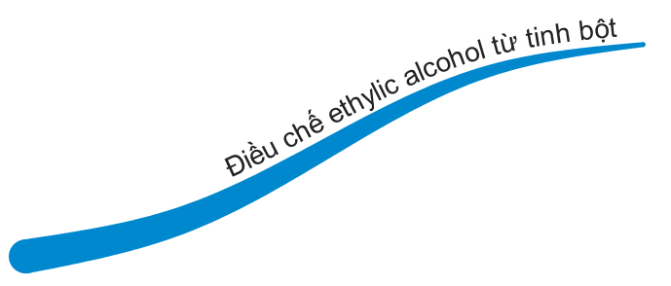
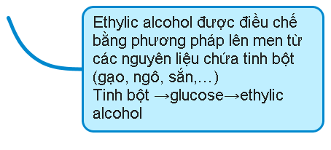
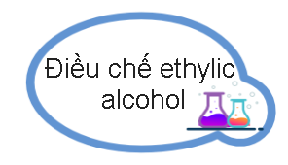

Slide 21
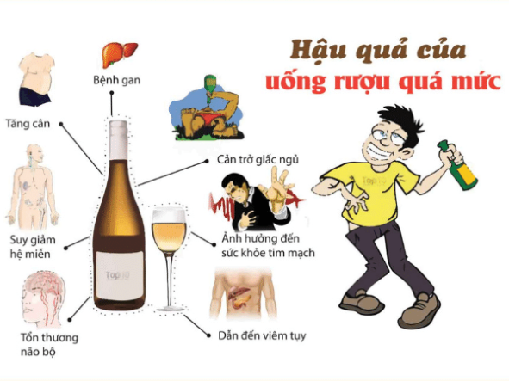

Slide 23
Câu hỏi 1 : Công thức phân tử của ethylic alcohol là?
CH₄
B. C₂H₆
A.
C. C₂H₆O
D. C₂H₄

Slide 24
Câu hỏi 2: Tính chất vật lý của athylic alcohol là ?
A. Chất lỏng màu vàng, có mùi đặc trưng, vị cay, không tan trong nước, hòa tan được nhiều chất như iodine…
B. Chất lỏng , không màu, có mùi đặc trưng,vị cay, không tan trong nước hòa tan được nhiều chất như iodune…
C. Chất lỏng màu vàng , có mùi đặc trưng,vị cay,tan vô hạn trong nước, hòa tan được nhiều chất như iodine…
D. Chất lỏng, không màu,có mùi đặc trưng,vị cay,tan vô hạn trong nước,hòa tan được nhiều chất như iodine…

Slide 25
Câu hỏi 3: Độ cồn là ?
A. Số ml ethylic alcohol nguyên chất có trong 100ml dung dịch ở 20oC
B. Số ml nước có trong 100ml dung dịch ethylic alcohol ở 20 oC
C. Số gam ethylic alcohol có trong 100gam dung dịch ethylic alcohol ở 20oC
D. Số gam nước có trong 100gam dung dịch ethylic alcohol ở 20oC

Slide 26
Câu hỏi 4: Ethylic alcohol cháy trong không khí theo sơ đồ sau:
Tổng hệ số các chất trong PT là?
A. 10
B. 8
C. 9
D. 7

Slide 27
Câu hỏi 5: Cho ethylic alcohol 96 độ tác dụng với sodium. Số phản ứng hóa học có thể xảy ra là?
A. 0
B. 1
C. 2
D. 3

Slide 28
Câu hỏi 6: Ứng dụng nào sau đây không phải của ethylic alcohol?
A. Dùng làm nhiên liệu
B. Pha chế nước rửa tay khô
C. Sản xuất O₂
D. Sản xuất rượu bia

Slide 29
Câu hỏi 7 : Ứng dụng nào sau đây không được dùng làm nguyên liệu để điều chế trực tiếp ra ethylic alcolhol ?
A. Khí ethylene
B. Tinh bột
C. Đường
D. Khí methane

Slide 30
Câu hỏi 8: Ethylic alcohol có khả năng hòa tan nhiều trong nước hơn methane, ethylene là do :
A. Trong phân tử ethylic alcohol có nhóm -OH
B. Trong phân tử ethylic alcohol có 2 nguyên tử carbon.
C. Trong phân tử ethylic alcohol có 6 nguyên tử hydrogen
D. Trong phân tử ethuylic alcohol có 2 nguyên tử carbon và 6 nguyên tử hydrogen.

Slide 31
Câu hỏi 10: Thể tích oxygen ở 25oC và 1 bar cần dùng để đốt cháy hoàn toàn 13,8 gam ethylic alcohol nguyên chat là ?
A. 7,437 lít
B. 4,958 lít
C. 2,479 lít
D. 22,311 lít

Slide 32
Câu hỏi 10: Tác hại của rượu bia là ?
A. Tác động có hại của rượu bia đôi với sức khỏe con người, gia đình, cộng đồng, ATGT,trật tự,ATXH,kinh tế ,văn hóa và các vấn đề XH khác
B. Tác động có hại của rượu bia đôi với sức khỏe con người, gia đình, cộng đồng, ATGT,trật tự,ATXH,kinh tế và các vấn đề XH khác
C. Tác động của rượu bia đôi với sức khỏe con người, gia đình, cộng đồng, ATGT,trật tự,ATXH,kinh tế và các vấn đề XH khác
D. Tất cả các đáp án trên

Slide 33
Tạm biệt lớp và hẹn gặp lại!

